Slide 1

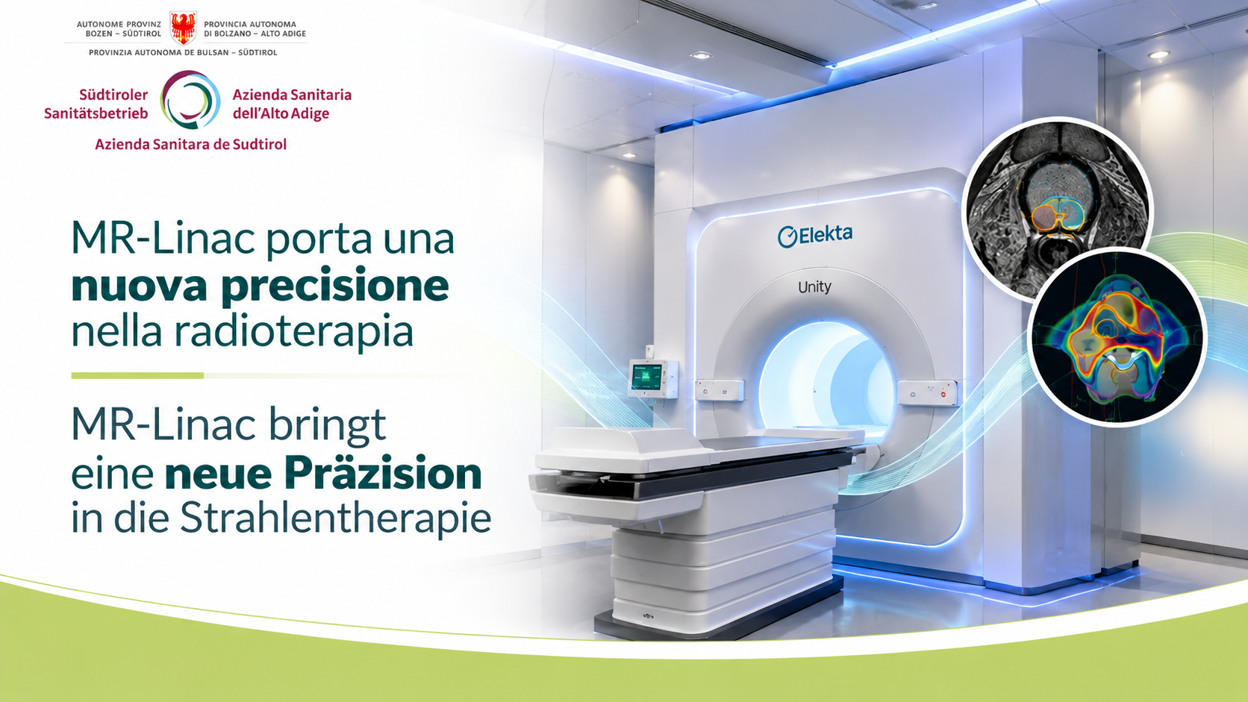
Titel
MR-Linac: una nuova
precisione nella radioterapia
Untertitel hinzufügen

Slide 2
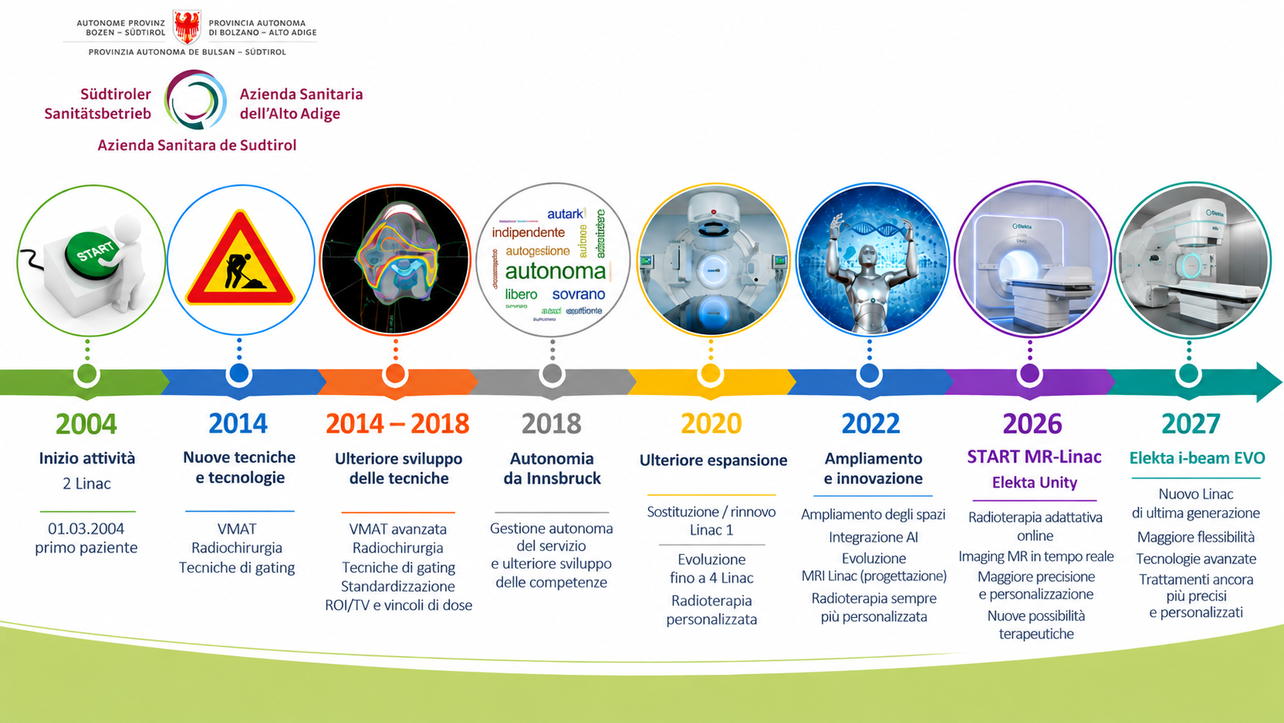

Slide 3
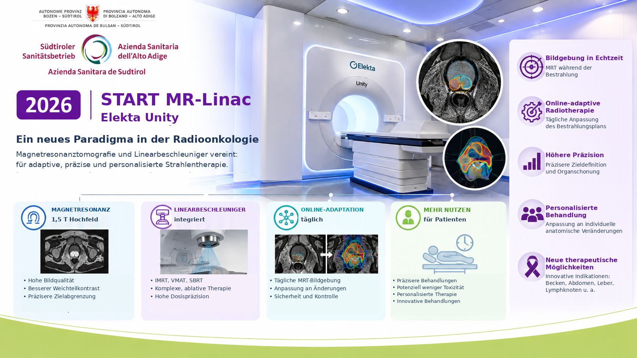

Slide 4

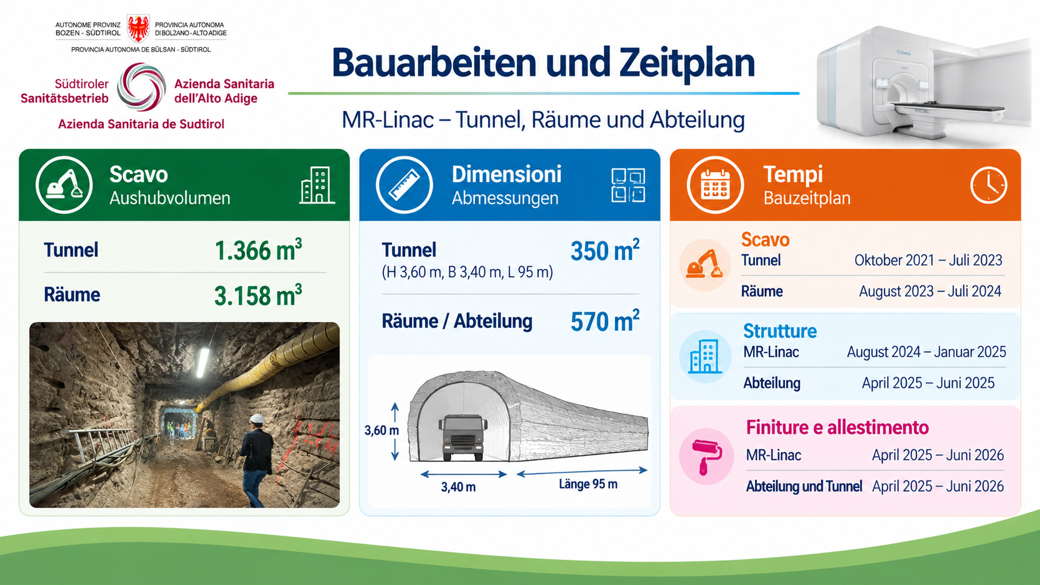

Slide 5
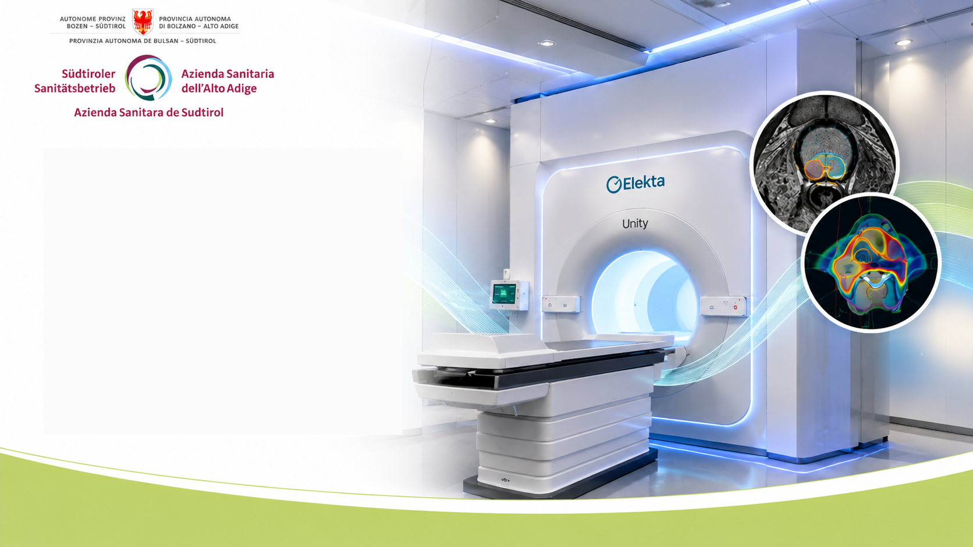
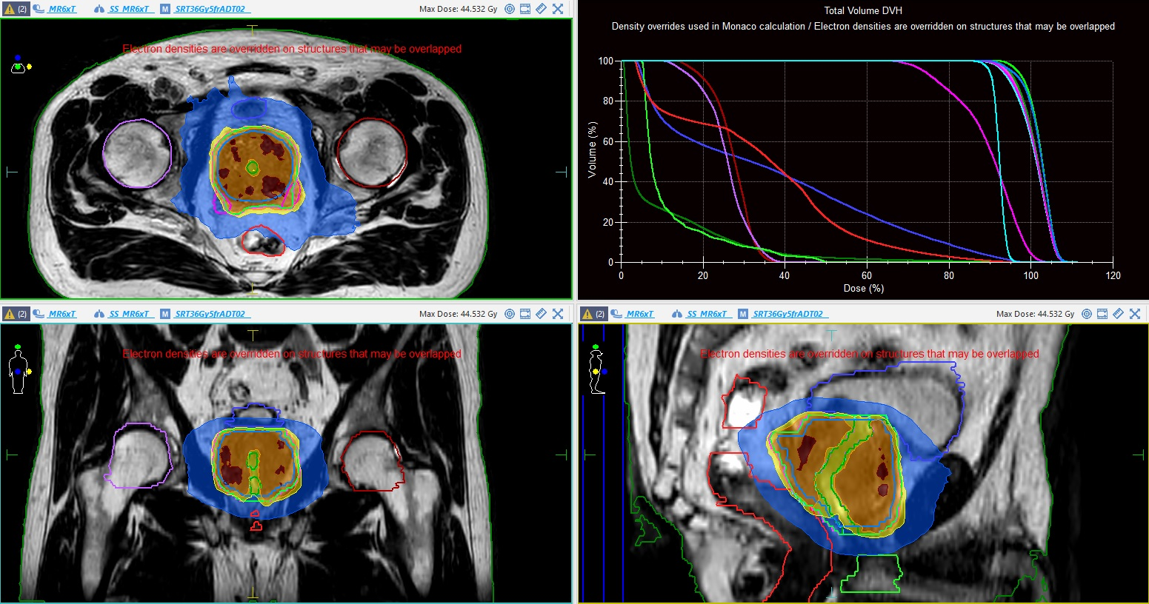
Zum Beispie: MR-LINAC | PROSTATA-SBRT
Prostatastereotaxie vollständig nicht-invasiv · Stereotassi prostatica completamente non invasiva
36,25 Gy / 5 Fraktionen · 5 frazioni
01 PRÄZISION
02 ADAPTATION
Präzise MR-Positionierung
Posizionamento preciso con RM
Tägliche adaptive Planung
Pianificazione adattiva quotidiana
03 NICHT-INVASIV
04 PATIENTENAUSWAHL
Ohne implantierte Goldmarker möglich
Possibile senza marker impiantati
Für geeignete Patienten
Per pazienti selezionati
Beispielhaftes Dosisschema; abhängig von Indikation und Protokoll.
Schema esemplificativo; secondo indicazione e protocollo.
MR-geführte Präzision · Precisione guidata dalla RM

